Slide 1
301호 에브리타임
소셜 네트워크 서비스 시스템 구축
301호 최우성
중앙정보처리학원

Slide 2
목차
기능
기술
설계
화면구현

Slide 3
기능
수강생 관련 기능
- 회원가입, 로그인, 로그아웃, 회원 정보 수정, 회원 탈퇴
- 수강생 목록 보기
게시글 관련 기능
- 최신 게시글 최상위로,
댓글 목록, 게시글 접기, 좋아요
- 게시글 등록, 삭제, 수정
댓글 관련 기능
- 댓글 등록 , 삭제
- 게시된 글의 댓글 달기 사용
- 좋아요, 댓글 숫자 표시

Slide 4
기술
MVC 패턴 : JSP 기반 컨트롤러 구현
웹 구현 기술 : HTML5 & CSS3, jQuery 기반
JSP 기술 : EL, 커스텀 태그, JSTL
데이터베이스 커넥션 풀
- apache DBCP를 이용한 커넥션 풀, 유틸리티 클래스를 통한 Connection 객체 처리
인코딩 필터
세션 기술 : 로그인, 로그아웃, 로그인 시 삭제, 수정 메뉴 표시

Slide 5
설계
​화면 설계
- 메인, 로그인, 가입,정보 수정, 탈퇴 화면
​
클래스 설계
1. Member
- member
- memberDAO
3. Util
- DBmanager
- encodingfilter
2. SNS
- Message
- MessageDAO
- Reply
- MessageSet

Slide 6
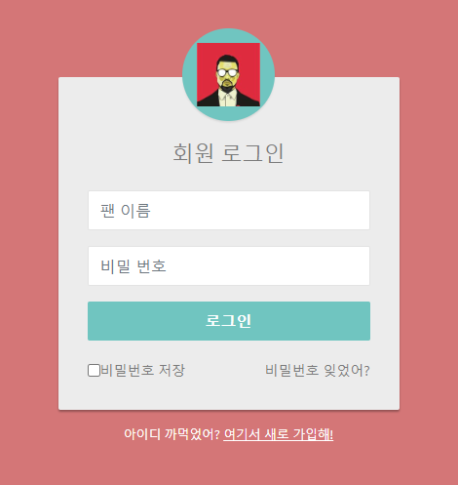
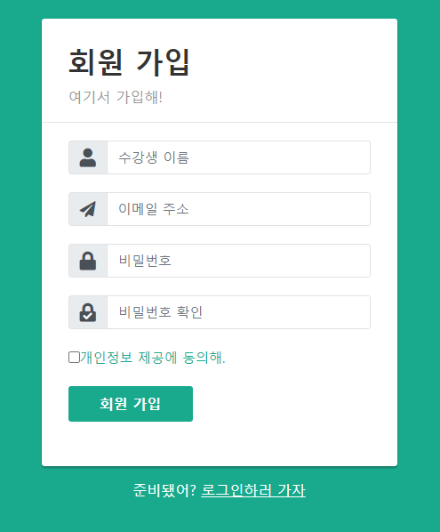
화면 구현 - 로그인, 가입

Slide 7
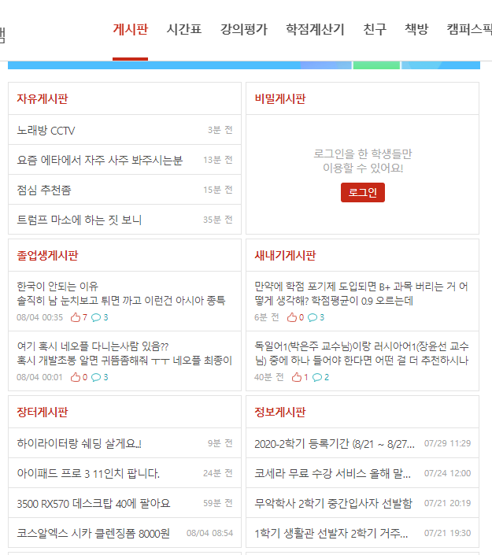
화면 구현 - 메인

